Slide 1
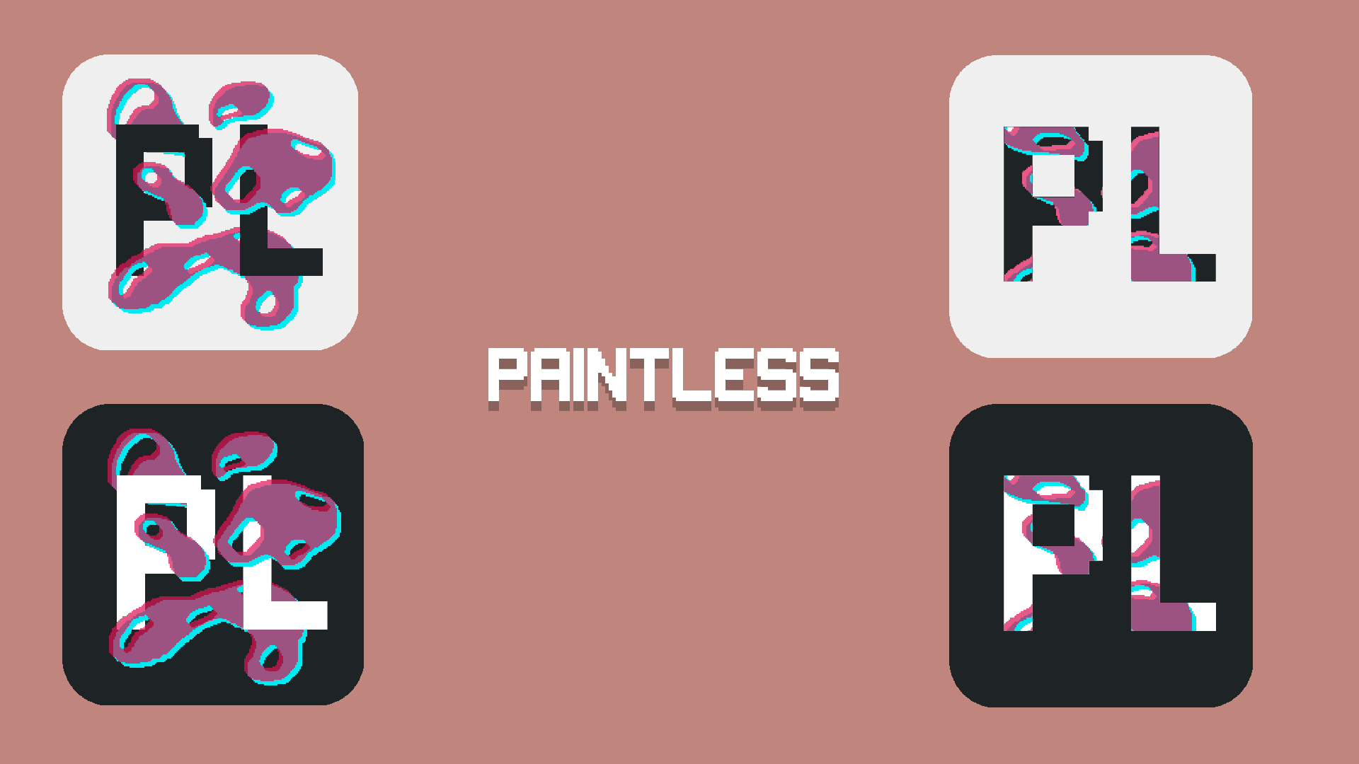
HITO 3
NoName Studio

Slide 2
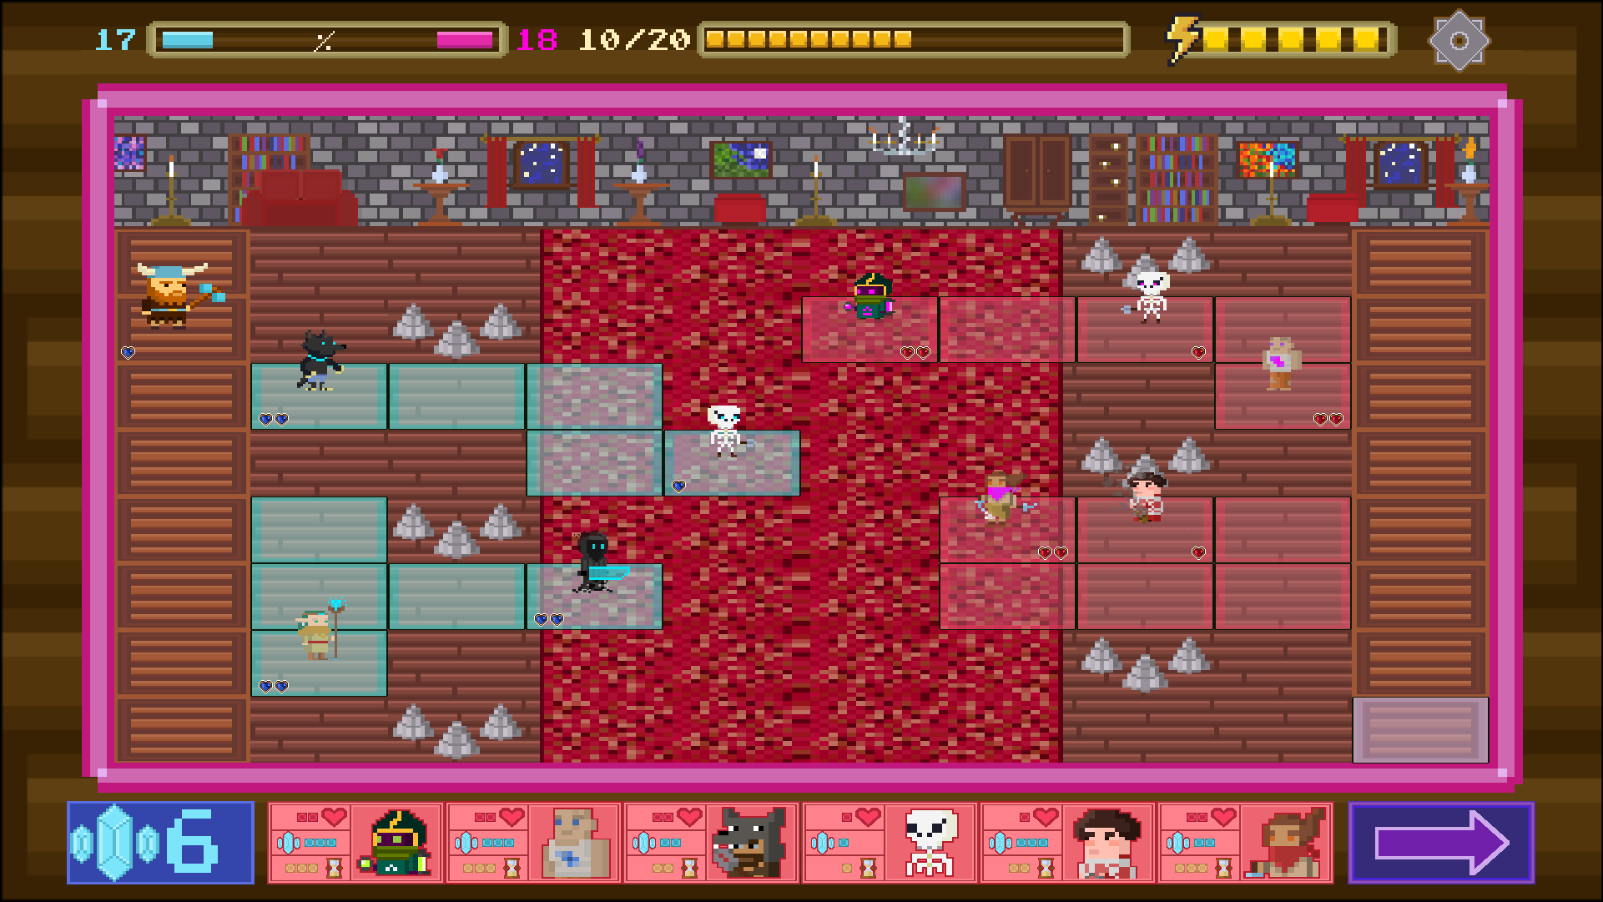
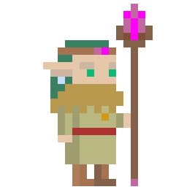
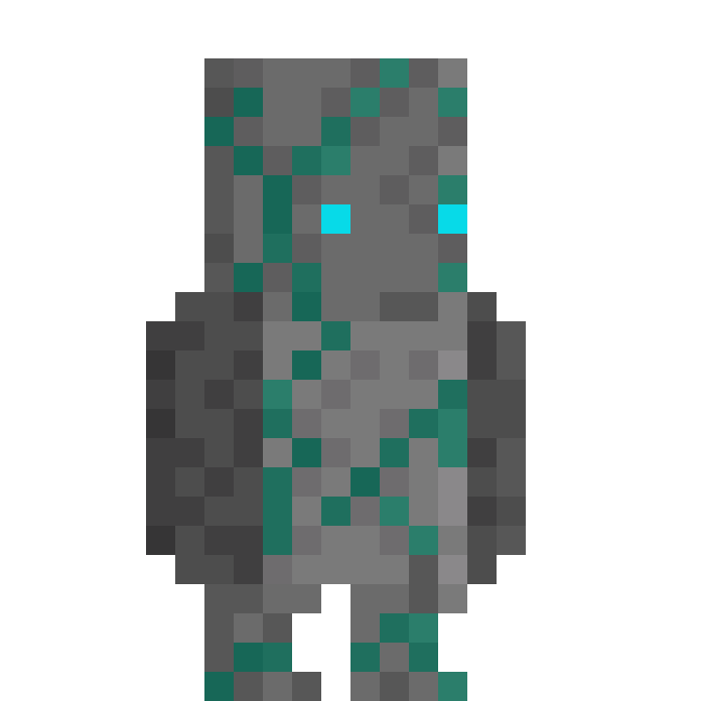
DESCRIPCIÓN DEL JUEGO
TURN-BASED STRATEGY
1V1 EN UN TABLERO
PINTAR LAS CASILLAS

Slide 3
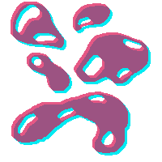
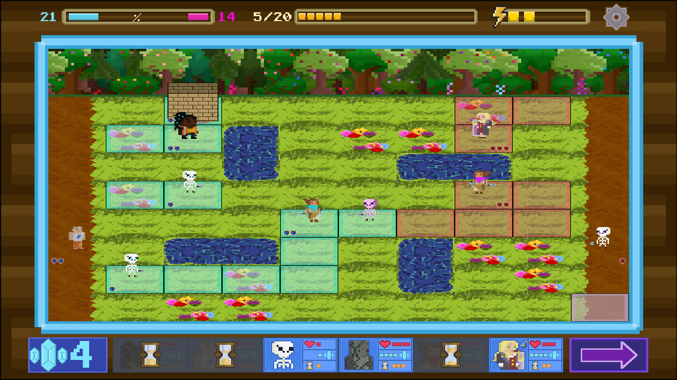
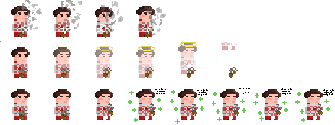


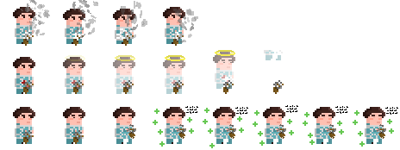

HISTORIA DEL JUEGO

Slide 4
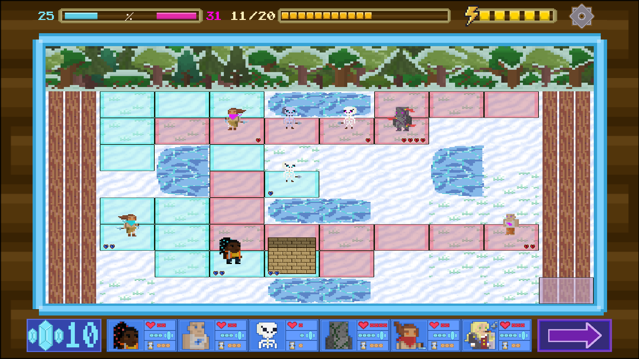

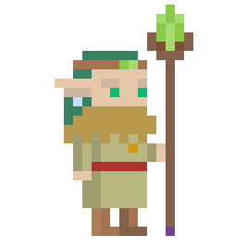
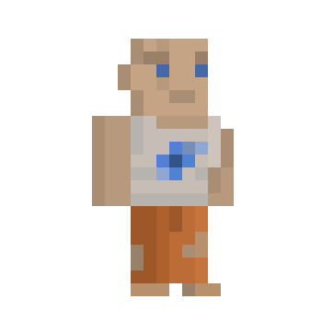
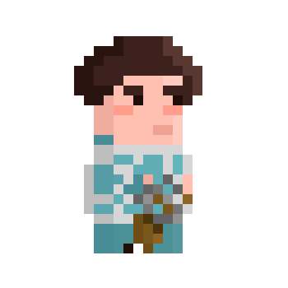
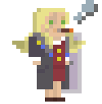

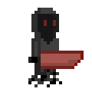

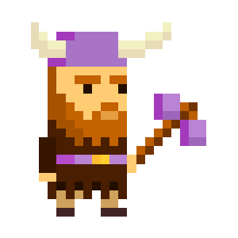
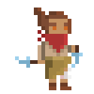
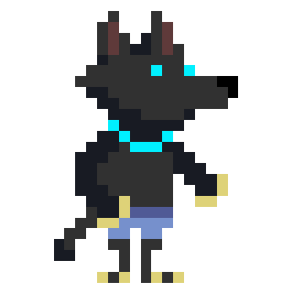
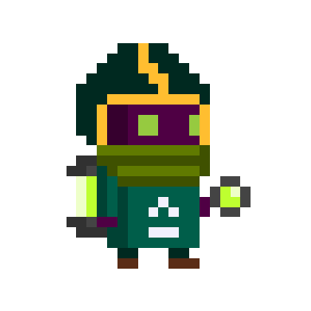
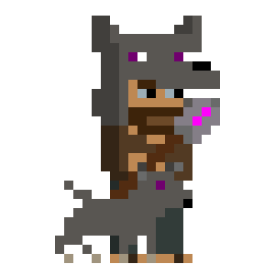
HISTORIA DEL JUEGO

Slide 5

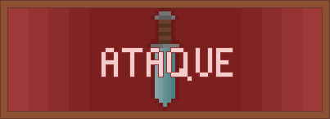

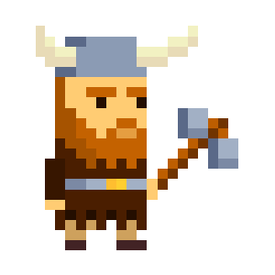


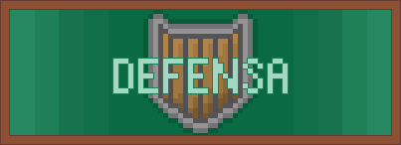
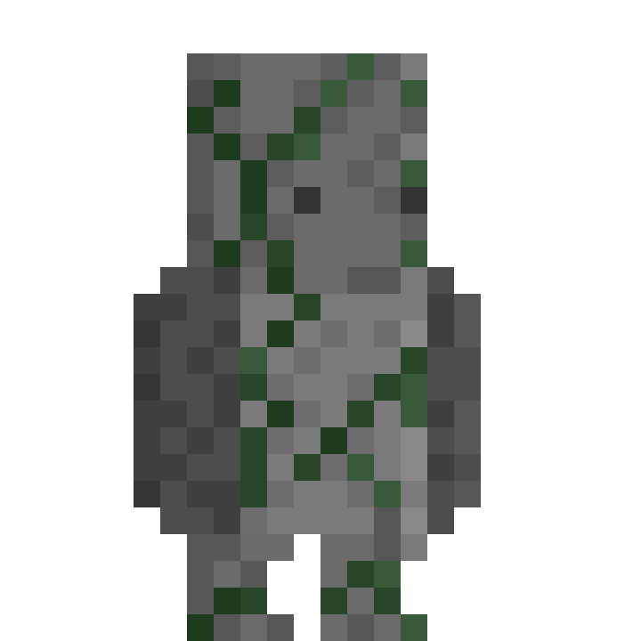

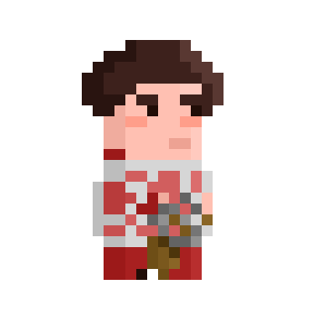
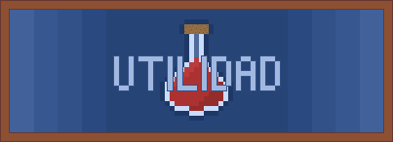

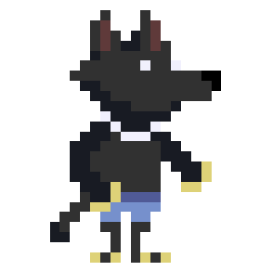
PERSONAJES

Slide 6
PERSONAJES
EMPUJÓN
STUN
ENREDADERAS
MURO
BARRERA
CURA AJENA
CURA PROPIA
EXPLOSIÓN
CRÍTICO
SALTO
ALMA VENGADORA
+RANGO ATK
TOMAHAWK

Slide 7
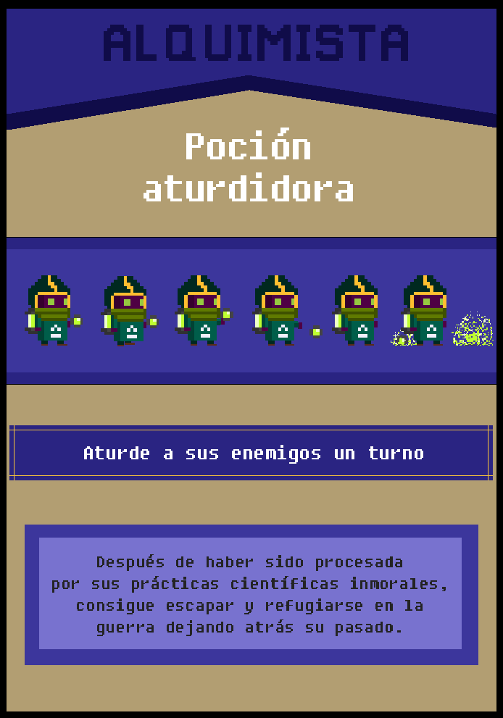
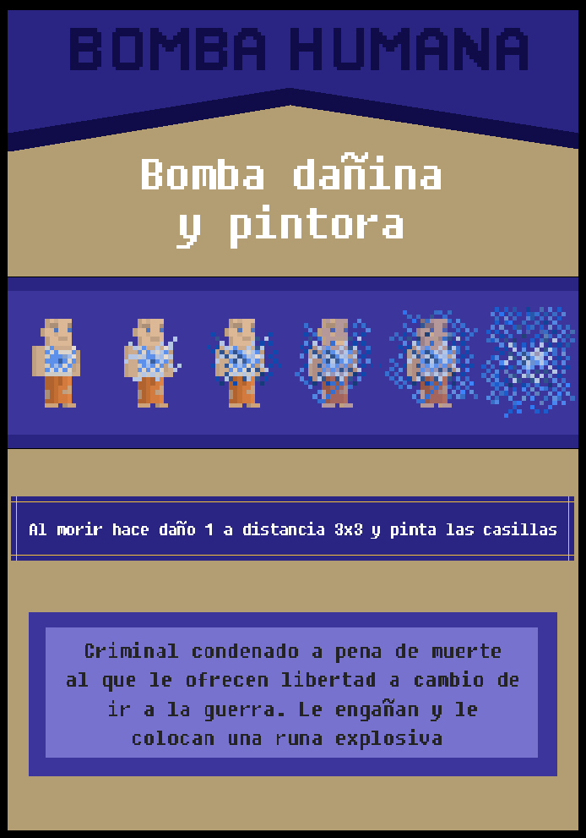
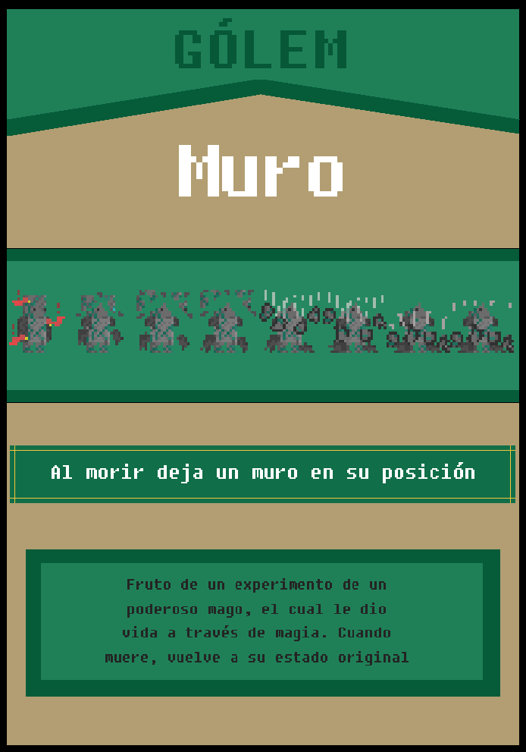
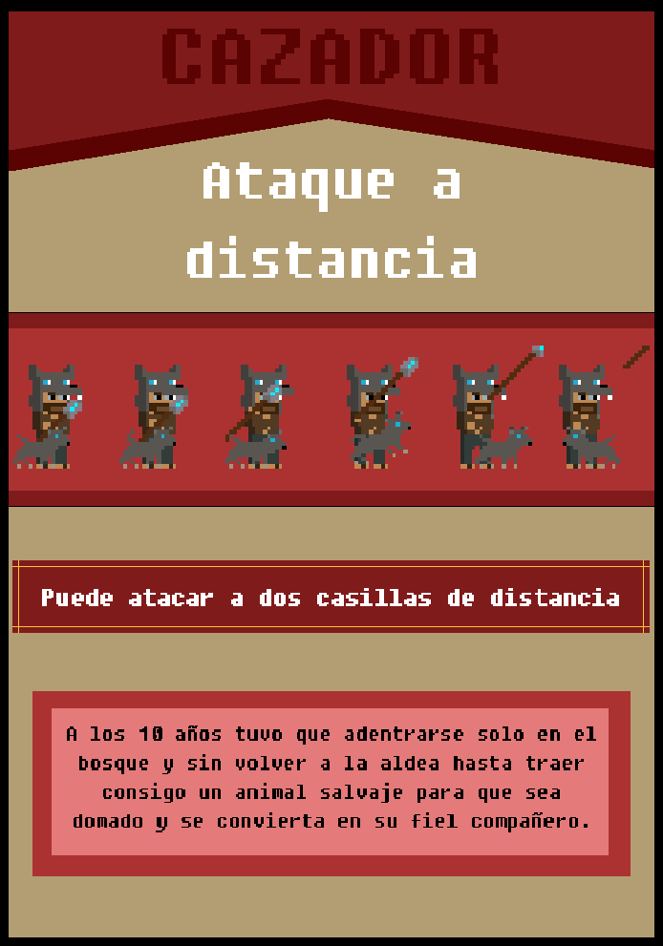
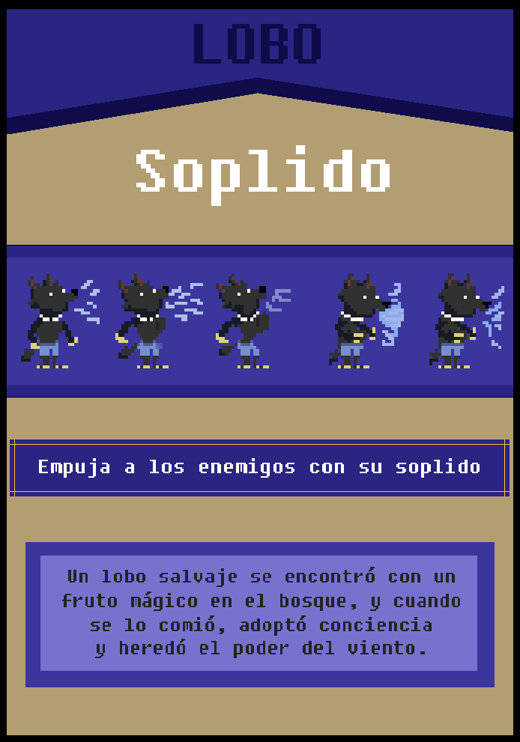
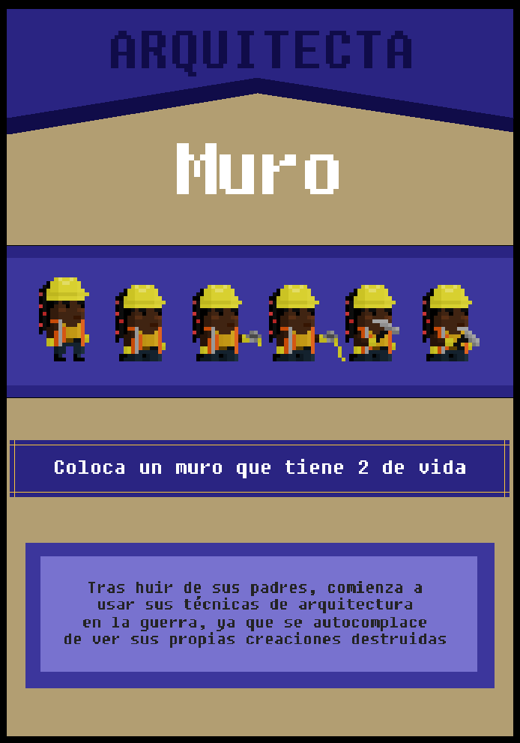
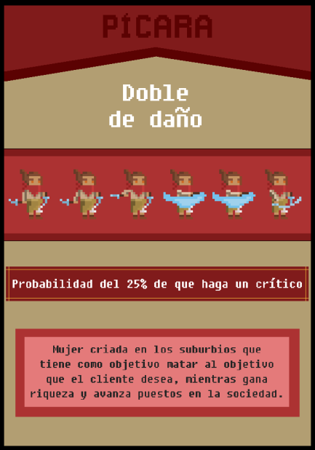
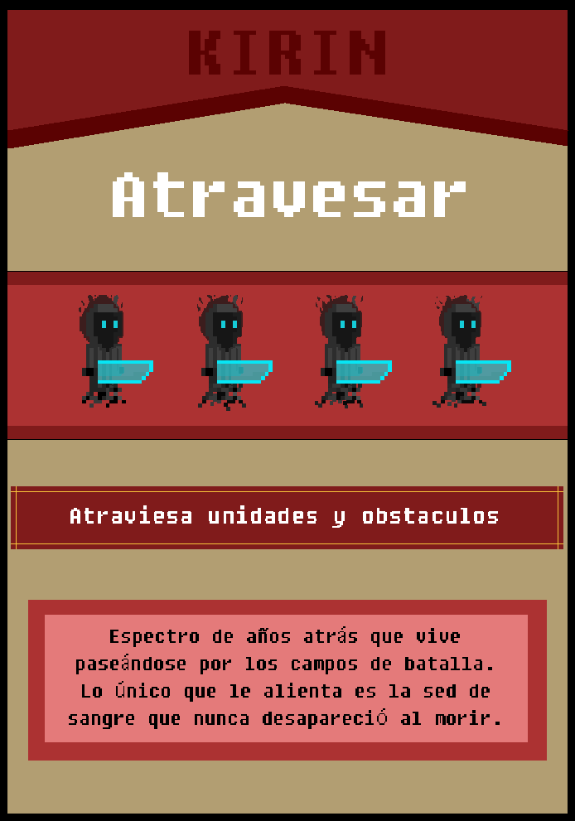
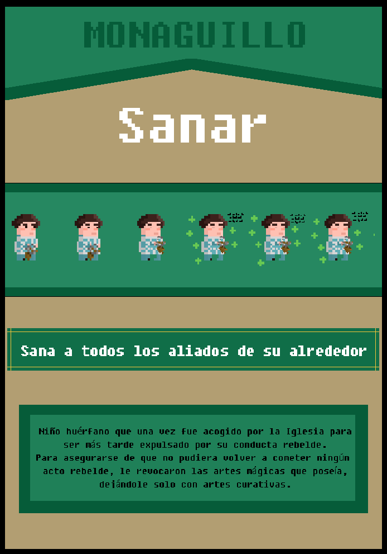
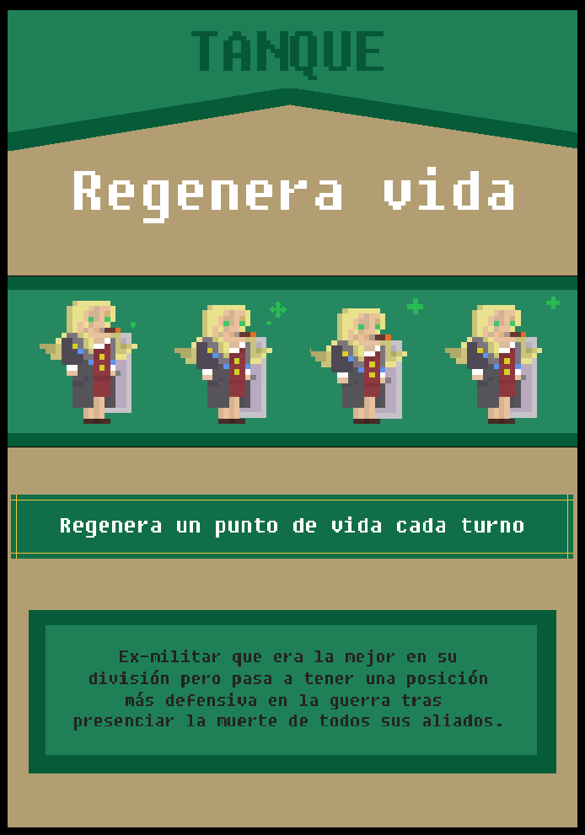
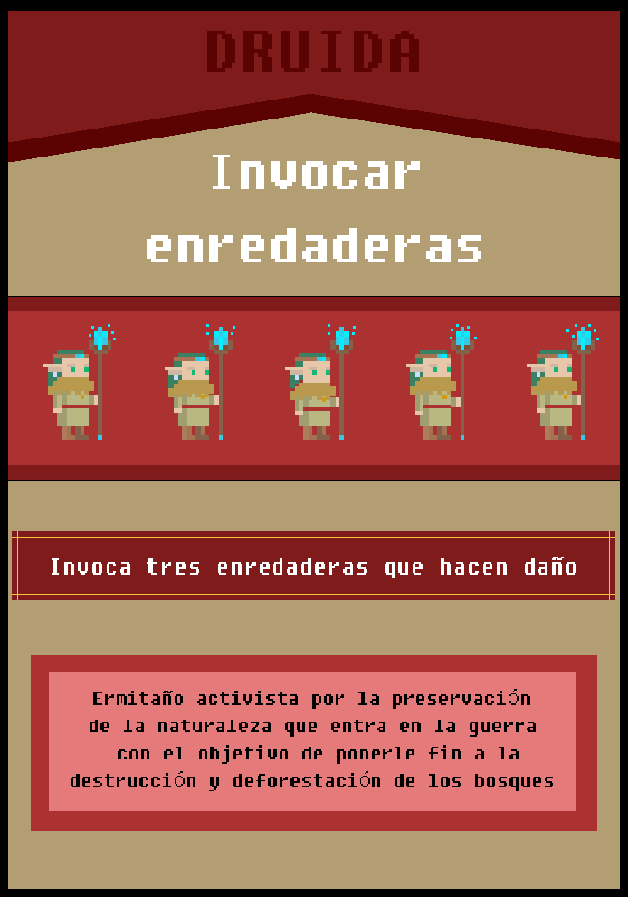
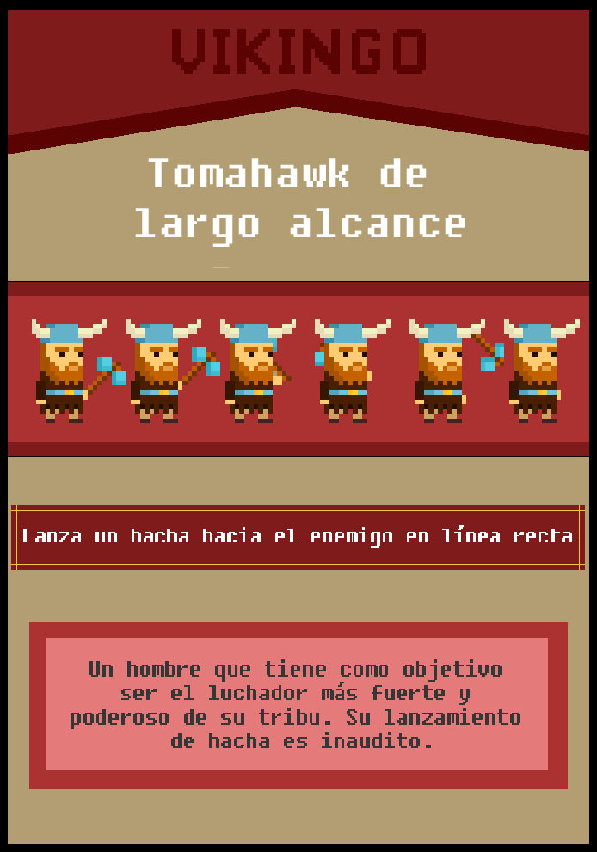
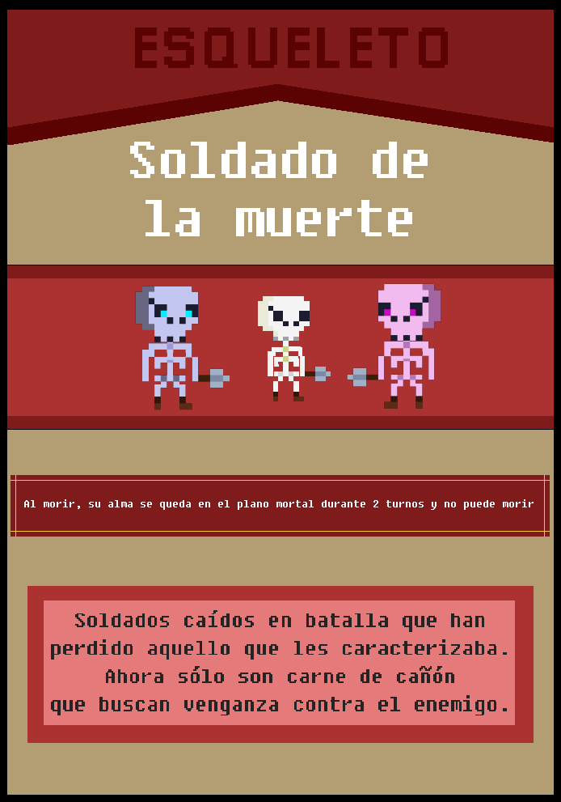
PERSONAJES

Slide 8
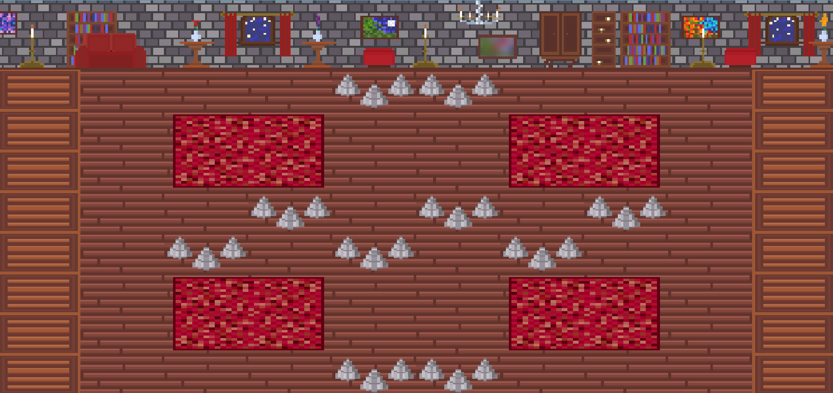
CASTILLO

Slide 9
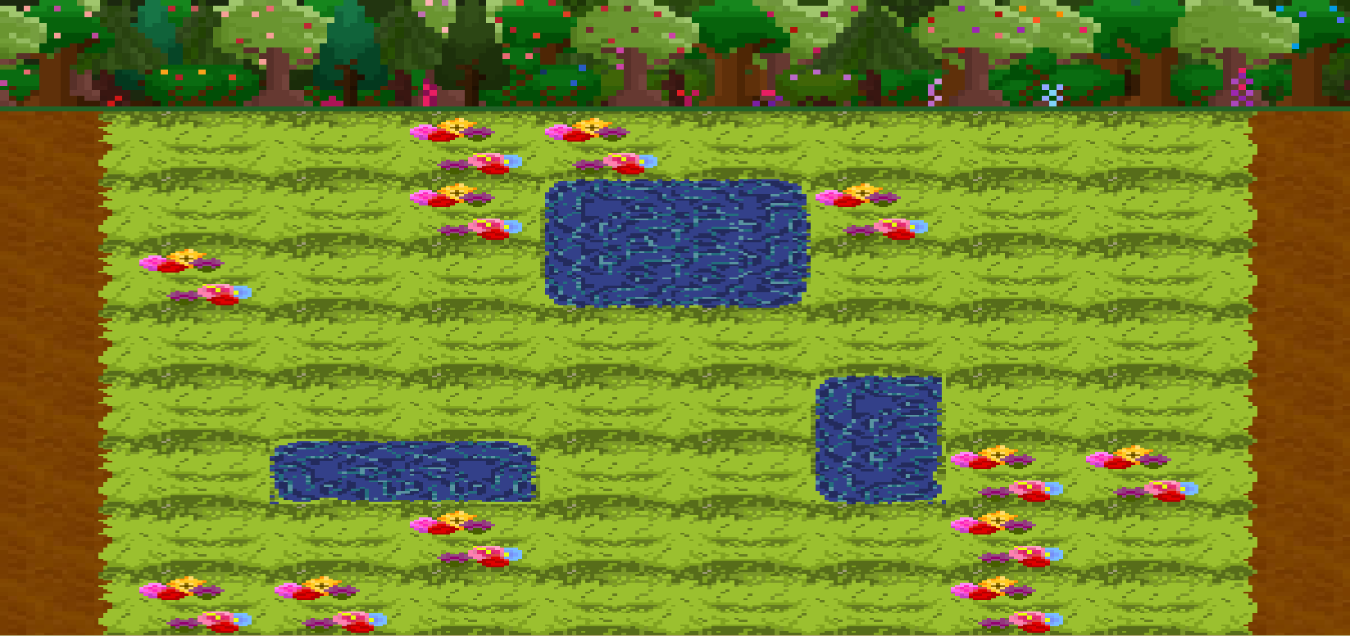
BOSQUE

Slide 10
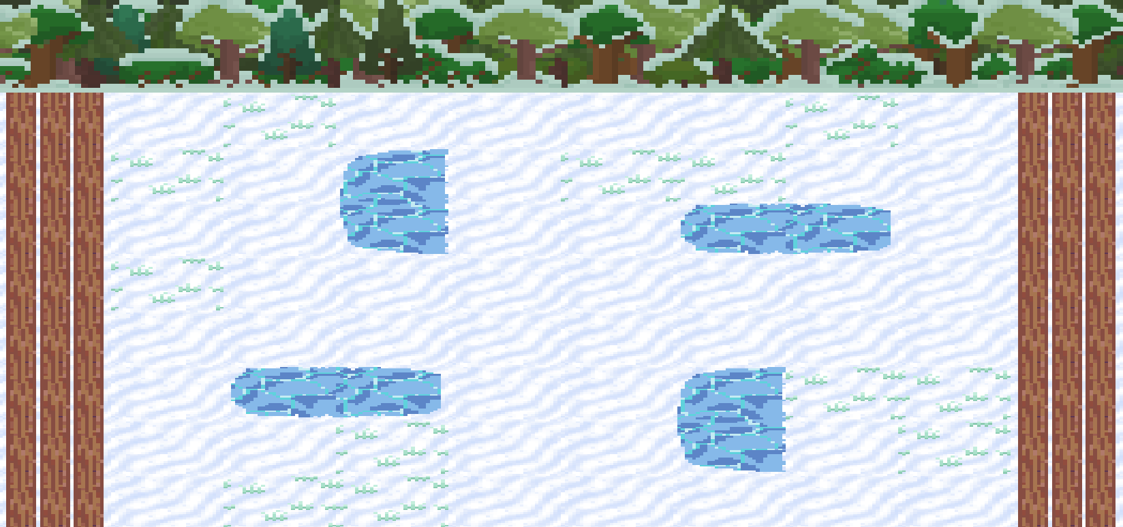
BOSQUE INVERNAL

Slide 11
GAMEPLAY

Slide 12
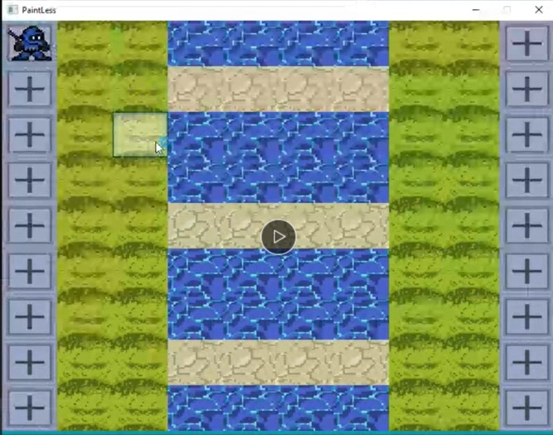

Slide 13
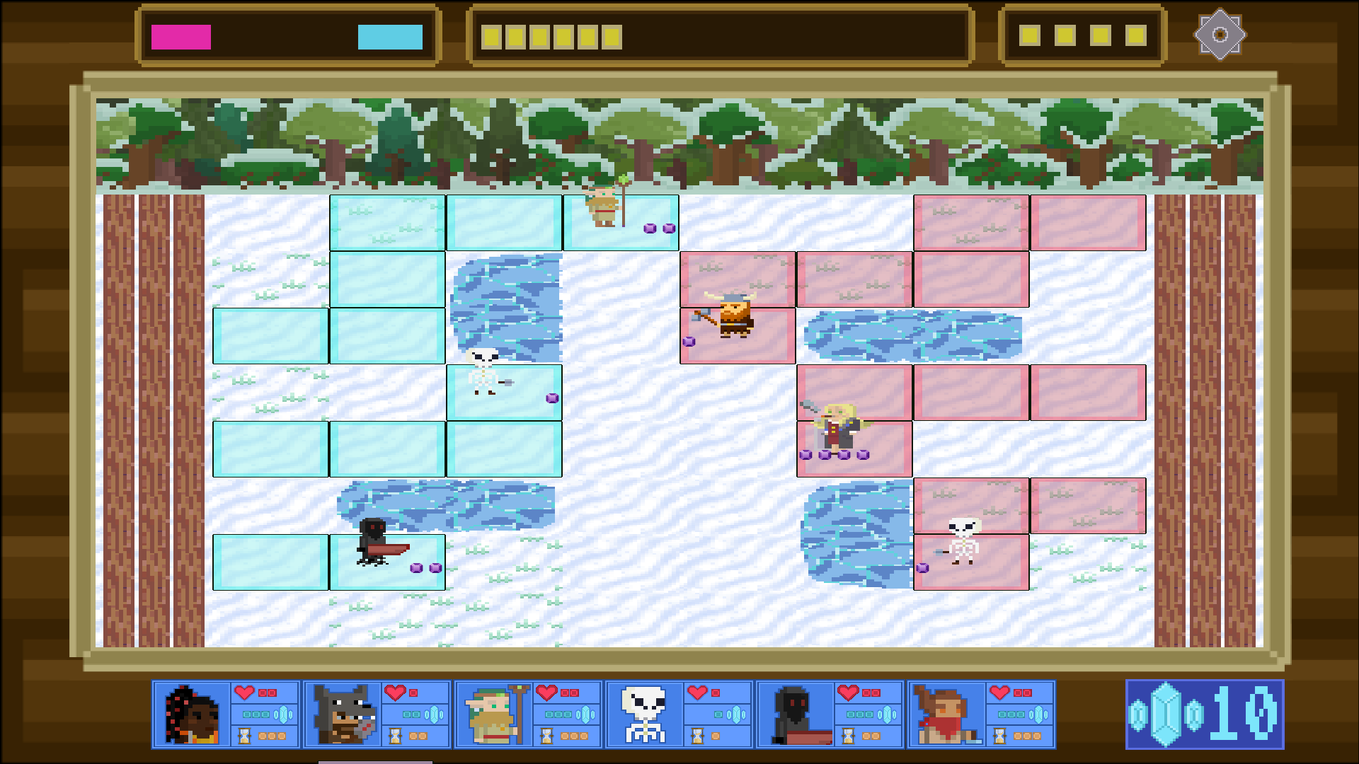

Slide 14
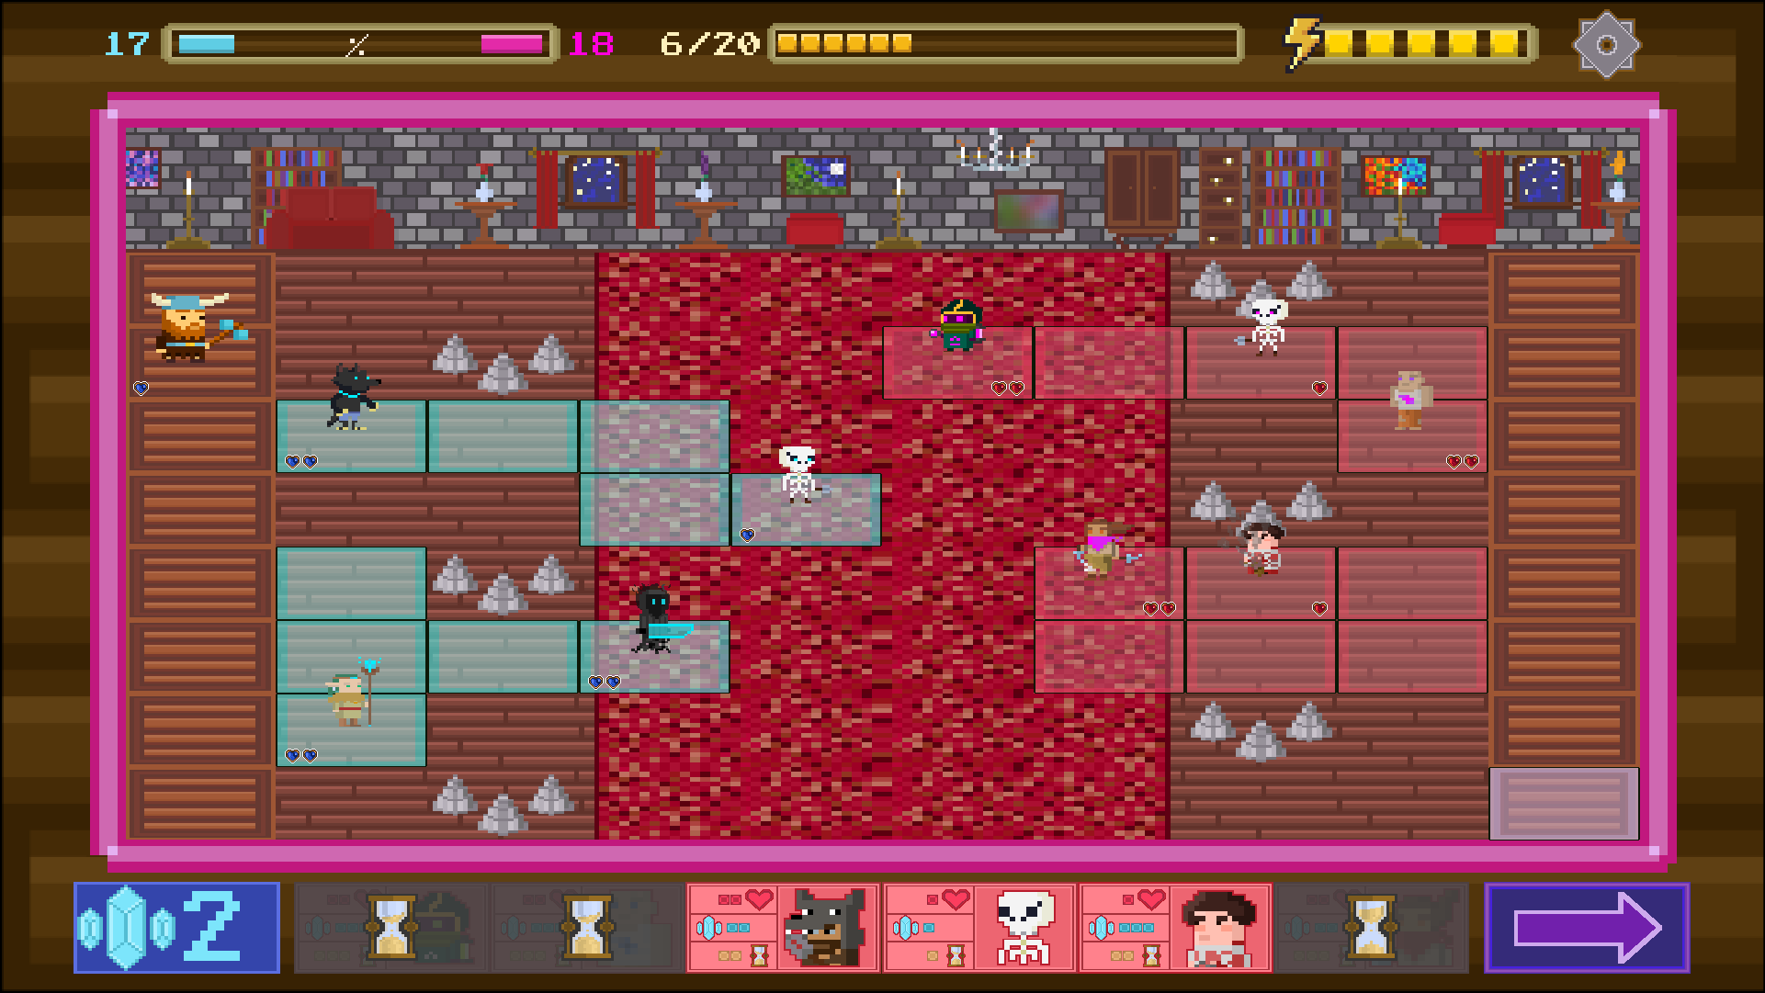

Slide 15
GESTIÓN DEL PROYECTO
HITO 1 | HITO 2
Movimiento simple | Movimiento completo | Puntos de acción implementados
Cargado del mapa | 16 mapas y librería Tiled | Cooldown implementado
Arte - tileset | Arte finalizado | Sonidos implementados
Diagrama UML I | Menús implementados | Pintado de casillas implementado
GDD I | Interfaz implementada con EC | Diagrama UML III
Testing | Habilidades implementadas | GDD IV
Página web I | Maná implementado | Testing
 | Turnos implementados | Página web finalizada

Slide 16
GESTIÓN DEL PROYECTO
HITO 3
Animaciones implementadas
Testing finalizado
QA finalizado
Arreglo de bugs
Modo multijugador online implementado
GDD versión final
Música implementada
Opciones implementadas

Slide 17
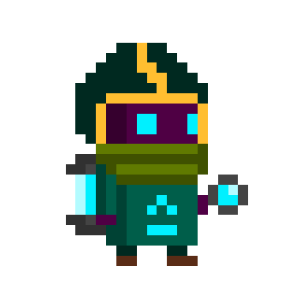
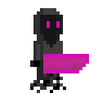
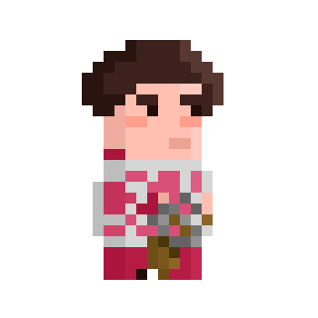
PÁGINA WEB

Slide 18


GRACIAS POR VUESTRA ATENCIÓN

